Slide 1


Project JavaFx
Frederic Backeljau
Simon Provinciael
INF101B

Slide 2
Regels
Alle kaarten liggen omgekeerd
Elke beurt mag je twee kaarten omdraaien.
Als de kaarten overeenkomen, blijven ze omgedraaid.
Het doel is om alle paren te vinden.
Het spel eindigt als alle kaarten zijn omgedraaid.

Slide 3
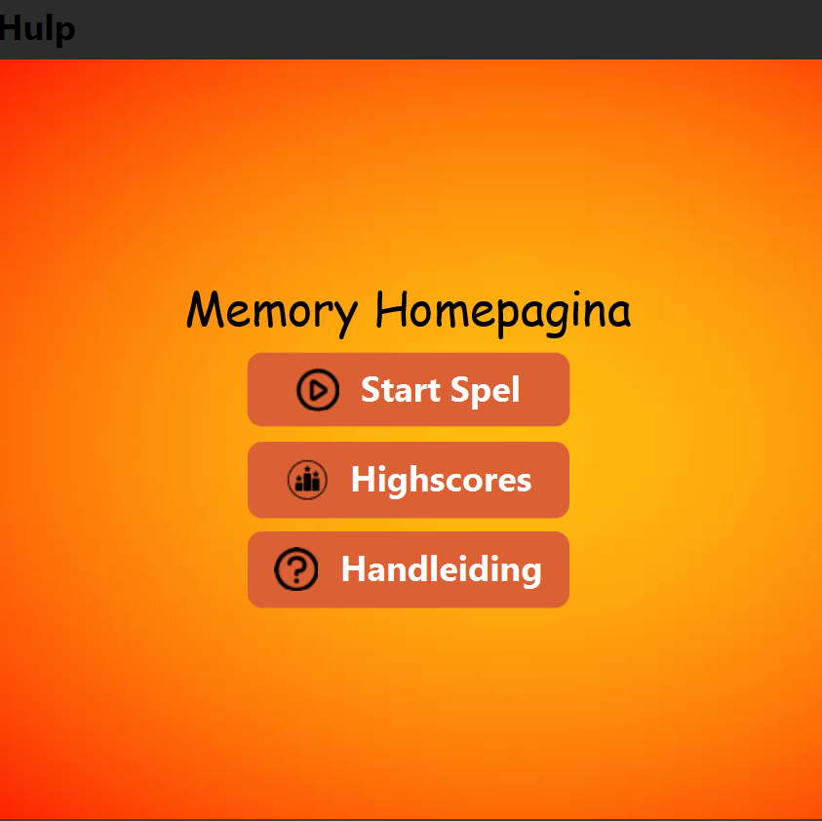
Paginas
Home
Startspel
Highscores
Handleiding

Slide 4
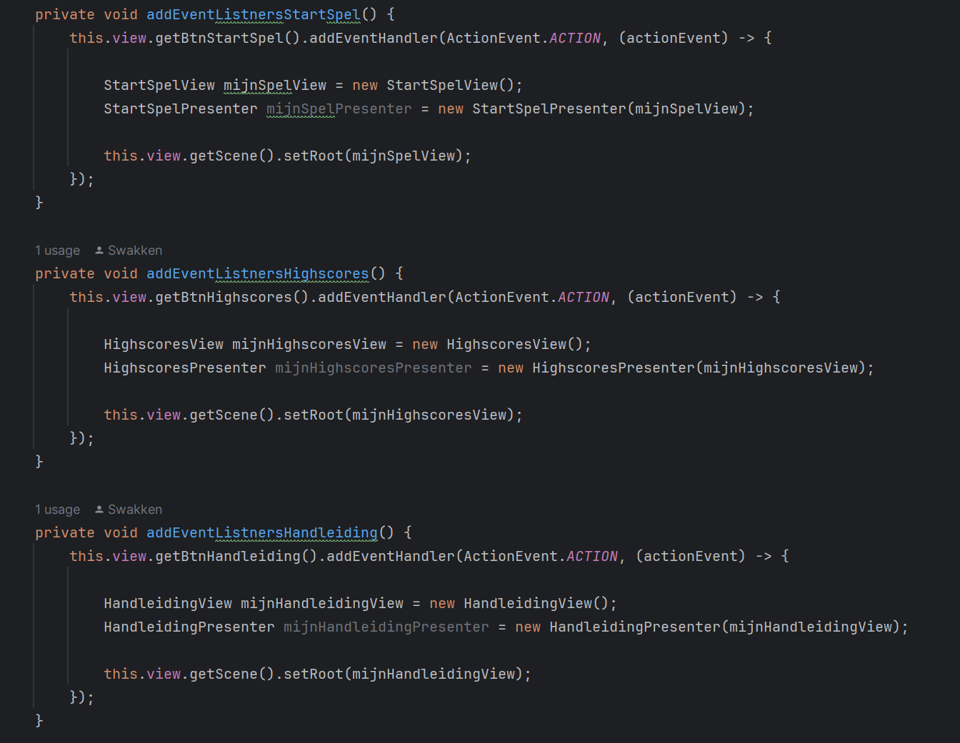
Scherm Switchen

Slide 5
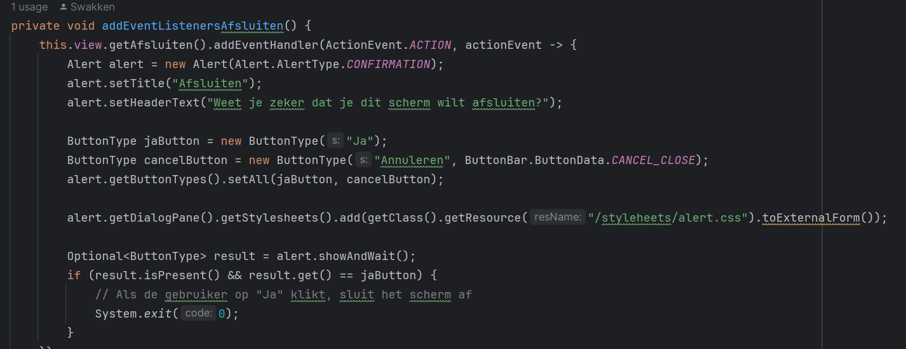
Scherm Afsluiten

Slide 6
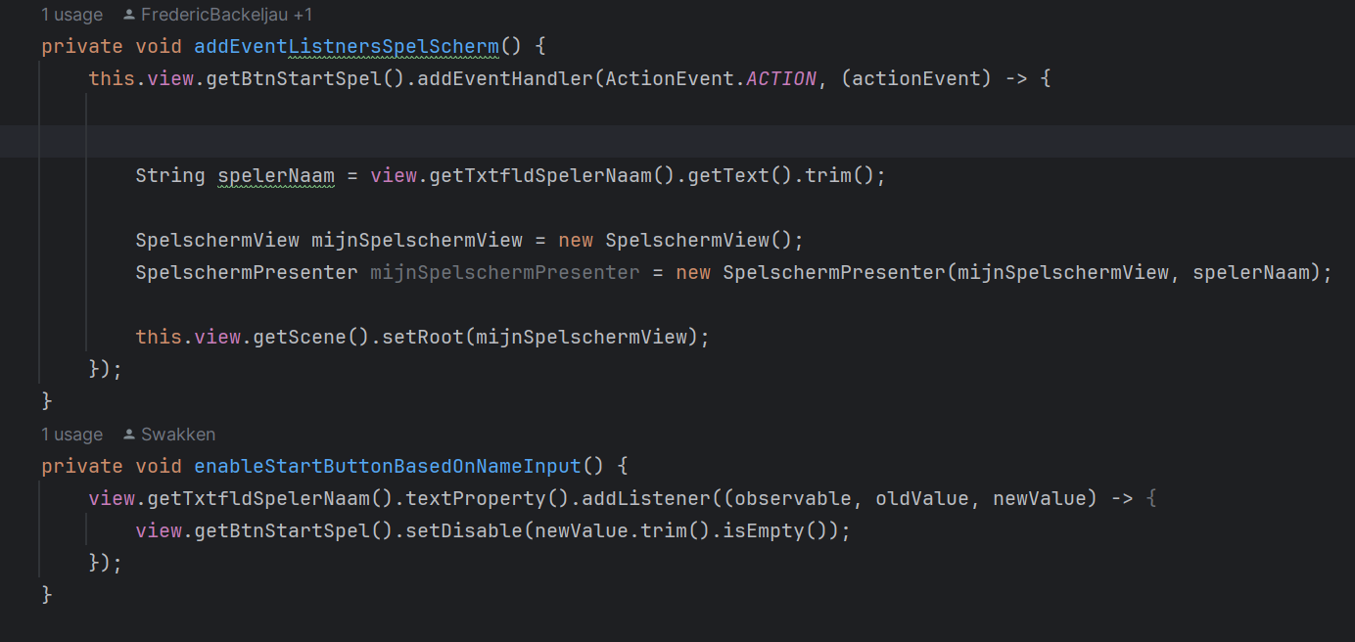
Start Spel

Slide 7
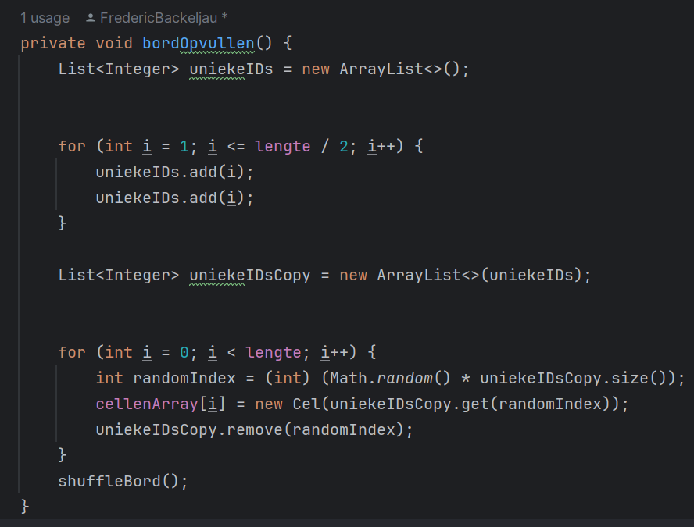
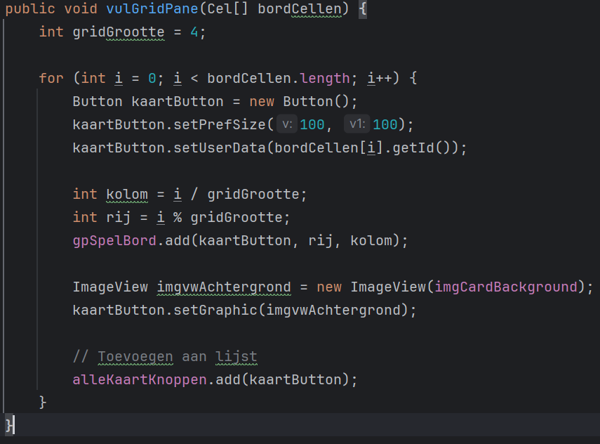
Spelscherm

Slide 8
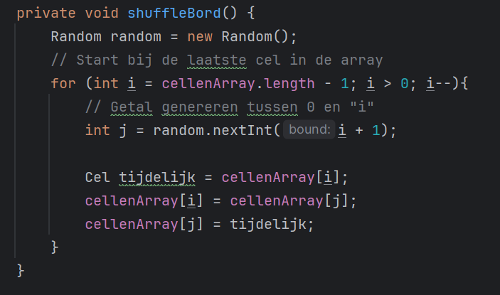

Slide 9
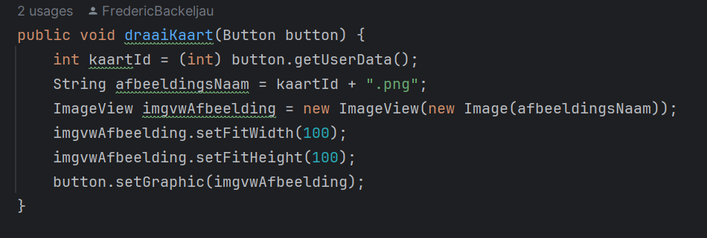
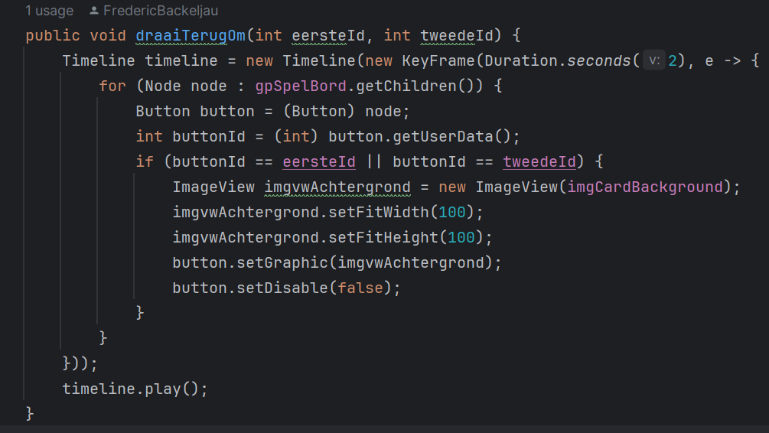

Slide 10
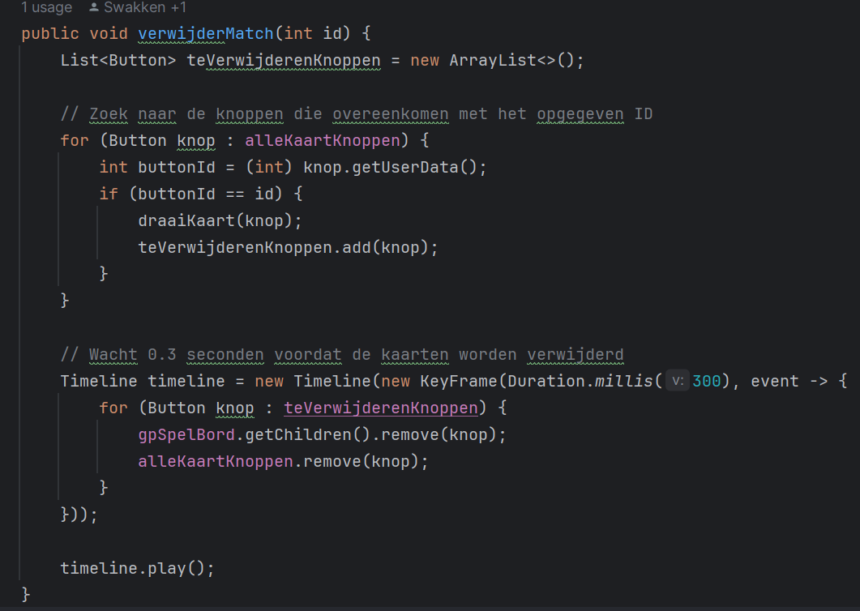

Verwijder Match

Slide 11
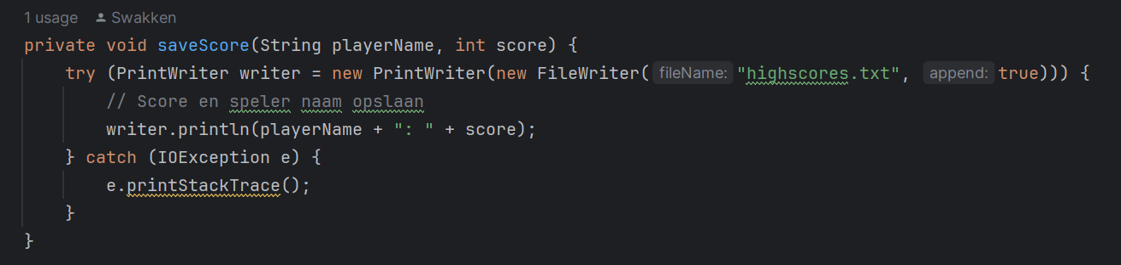
Score Opslaan

Slide 12
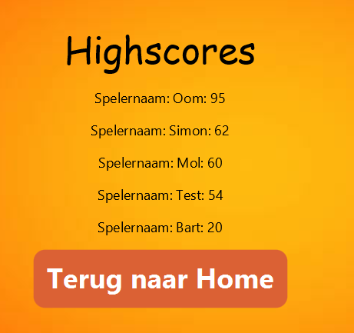
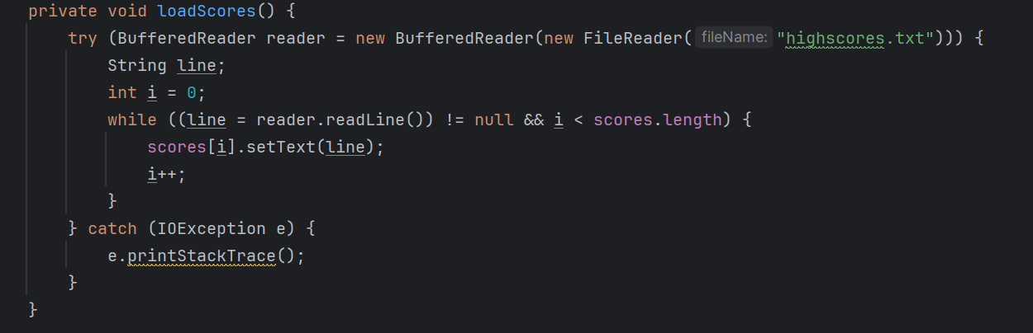
Highscores

Slide 13
Uitbreidingen
App Icon

Slide 15

Slot

